Slide 1
TRUY VẤN DỮ LIỆU

Slide 2
Giới thiệu
Khi làm việc với CSDL thì nhu cầu tính toán dữ liệu từ những dữ liệu đã có, tổng hợp thông tin từ nhiều bảng, tìm kiếm dữ liệu thỏa mãn điều kiện nào đó...rất cần thiết. Các nhu cầu đó được thực hiện trên mẫu hỏi.

Slide 3
Giới thiệu
Library

Slide 4
Giới thiệu
School

Slide 5
Giới thiệu
Business

Slide 6
Giới thiệu
Office

Slide 7
Giới thiệu
1
Select Query (truy vấn lựa chọn)
2
Crosstab Query (truy vấn chéo)
3
Make-Table Query (truy vấn tạo bảng)
4
Update Query (truy vấn cập nhật)
5
Append Query (truy vấn bổ sung)
6
Delete Query (truy vấn xóa)

Slide 8
Nội dung bài học
Giúp các em học sinh nắm được khái niệm mẫu hỏi. Biết vận dụng một số hàm, các phép toán, các biểu thức để xây dựng mẫu hỏi.
1
Khái niệm mẫu hỏi
2
Cách tạo mẫu hỏi
3
Ví dụ áp dụng

Slide 9
I. Khái niệm
1. Mẫu hỏi
Là một loại đối tượng của ACCESS dùng để sắp xếp, tìm kiếm, kết xuất và thống kê, tính toán dữ liệu từ một/ nhiều bảng và mẫu hỏi khác.
Có 2 chế độ làm việc với mẫu hỏi:
- Chế độ thiết kế
- Chế độ trang dữ liệu
Notes:
Content Layouts

Slide 10
I. Khái niệm
2. Biểu thức
a) Phép toán
Phép toán số học: + , - , * , /
Phép so sánh: < , <= , > , >= , = , < >
Phép toán logic: AND, OR, NOT
Notes:
Content Layouts

Slide 11
I. Khái niệm
2. Biểu thức
b) Toán hạng
Tên trường: được ghi trong dấu ngoặc vuông. Ví dụ: [Hoten], [Gioitinh]
Hằng số. Ví dụ: 0.1 ; 152
Hằng văn bản. Ví dụ: “Nữ”; “Nam”
Các hàm thường dùng: Sum, Avg, Max, Min,Count,...
Notes:
Content Layouts

Slide 12
I. Khái niệm
2. Biểu thức
c) Các loại biểu thức
Biểu thức số học.
Ví dụ: Thanh_tien:[Soluong]*[Dongia]
Biểu thức Logic.
Ví dụ: [Gioitinh]=“Nam” and [Dtoan]>=5
Biểu thức nối chuỗi.
Ví dụ: Họ và tên: [Hodem] & “ “ & [Ten]­
Notes:
Content Layouts

Slide 13
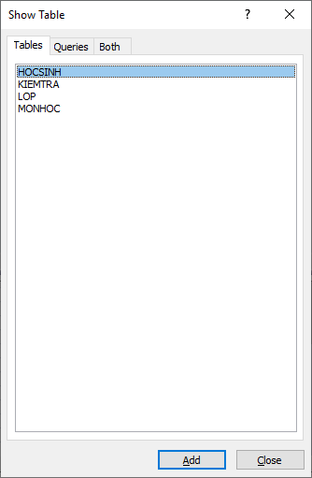
II. Cách tạo mẫu hỏi
Tạo mẫu hỏi bằng cách tự thiết kế
B1: Chọn tab Create
B2: Chọn lệnh Query Design
B3: Chọn các bảng/ mẫu hỏi liên quan, Nhấn Add
Notes:
Content Layouts

Slide 14
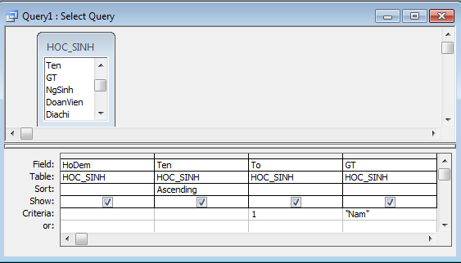
II. Cách tạo mẫu hỏi
Giao diện cửa sổ thiết kế mẫu hỏi
PhÇn chøa dữ liÖu nguån
PhÇn lưới QBE
Criteria: M« t¶ ®iÒu kiÖn chän b¶n ghi
Show: Khai b¸o trư­êng hiÓn thÞ trong mÉu hái
Sort: Chän tr­ưêng cÇn s¾p xÕp
Table: Tªn b¶ng chøa tr­ưêng tư¬ng øng
Field: Khai b¸o tªn c¸c tr­ưêng ®ưîc chän
Notes:
Content Layouts

Slide 15
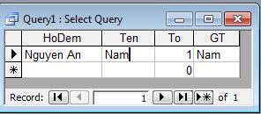
II. Cách tạo mẫu hỏi
B4: Tại tab Design nháy nút Run để xem kết quả
B5: Lưu và đặt tên cho mẫu hỏi
Notes:
Content Layouts

Slide 16
III. Ví dụ áp dụng
Cho CSDL QLKiemtra.accdb
Notes:
Content Layouts

Slide 17
III. Ví dụ áp dụng
1. Hiển thị danh sách học sinh lớp 10IE1 được sắp xếp theo tên tăng dần.
Notes:
Content Layouts

Slide 18
III. Ví dụ áp dụng
2. Hiển thị thông tin: SBD, Mã học sinh, Họ và tên, Ngày sinh, Tên môn học của những học sinh có số điểm từ 8 trở lên.
Notes:
Content Layouts

Slide 19
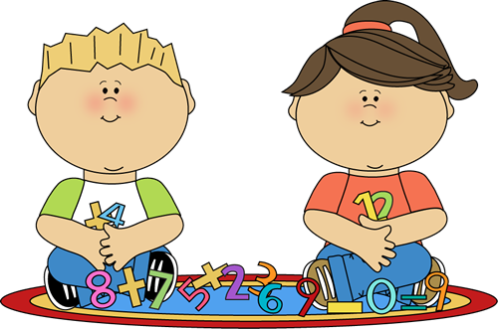
III. Ví dụ áp dụng
3. Hiển thị thông tin học sinh có điểm môn toán <5.
Notes:
Content Layouts

Slide 20
III. Ví dụ áp dụng
4. Cho biết điểm trung bình các môn học đã kiểm tra.
Notes:
Content Layouts

Slide 21
III. Ví dụ áp dụng
5. Đếm số lượng học sinh dự kiểm tra theo từng môn học
Notes:
Content Layouts

Slide 22
Bài tập củng cố
1. Sắp xếp lại thứ tự các bước để tạo 1 mẫu hỏi bằng cách tự thiết kế
A. Chọn bảng/ mẫu hỏi → nhấn nút Add
B. Chọn tab Create
C. Chọn lệnh Query Design
D. Lưu và đặt tên mẫu hỏi
E. Vào tab Design nhấn nút Run để xem kết quả
B → C → A → E → D
Notes:
Content Layouts

Slide 23
Bài tập củng cố
2. Ghép cột A với cột B để mô tả ý nghĩa của vùng lưới QBE trong cửa số thiết kế mẫu hỏi
A | B
Field | 1. Tên bảng chứa trường truy vấn
b. Table | 2. Điều kiện truy vấn
Sort | 3. Tên trường tham gia truy vấn
d. Show | 4. Sắp xếp trường tương ứng
e. Criteria | 5. Hiển thị/ Ẩn khi xem kết quả
Notes:
Content Layouts

Slide 24
Cñng cè vµ luyÖn tËp
TRUY VẤN DỮ LIỆU
1. KHÁI NIỆM:
Mẫu hỏi là một loại đối tượng của ACCESS dùng để sắp xếp, tìm kiếm và kết xuất dữ liệu từ một/ nhiều bảng và mẫu hỏi khác.
2. TẠO MẪU HỎI
- Xác định các thông số cần tạo mẫu hỏi
- Thao tác tạo mẫu hỏi

Slide 25
Thank You!

